Slide 1

ODLUKA O DONOŠENJU
POSEBNOGA NASTAVNOG PROGRAMA
ZA OSNOVNU I SREDNJU ŠKOLU
ZA UČENIKE S TEŠKOĆAMA U RAZVOJU
NARODNE NOVINE, BR. 42 (451 str.)
ZAGREB, 9. TRAVNJA 2024.
Notes:
NAPOMENA:
da biste promijenili sliku na slajdu, odaberite sliku pa je izbrišite. Nakon toga kliknite ikonu slike u rezerviranom mjestu da biste umetnuli željenu sliku.

Slide 2
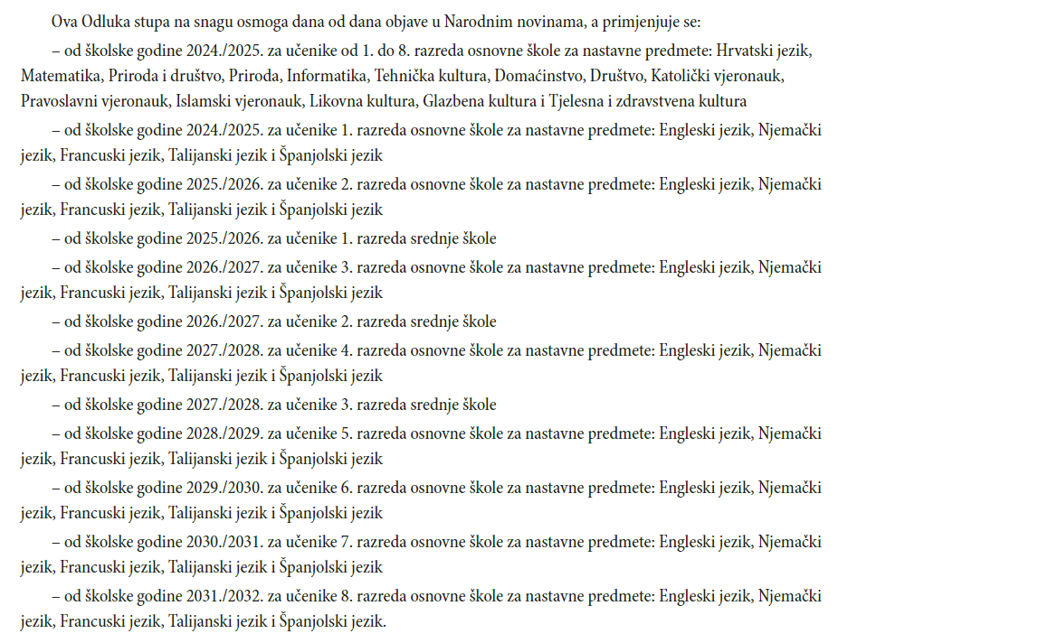

Slide 3
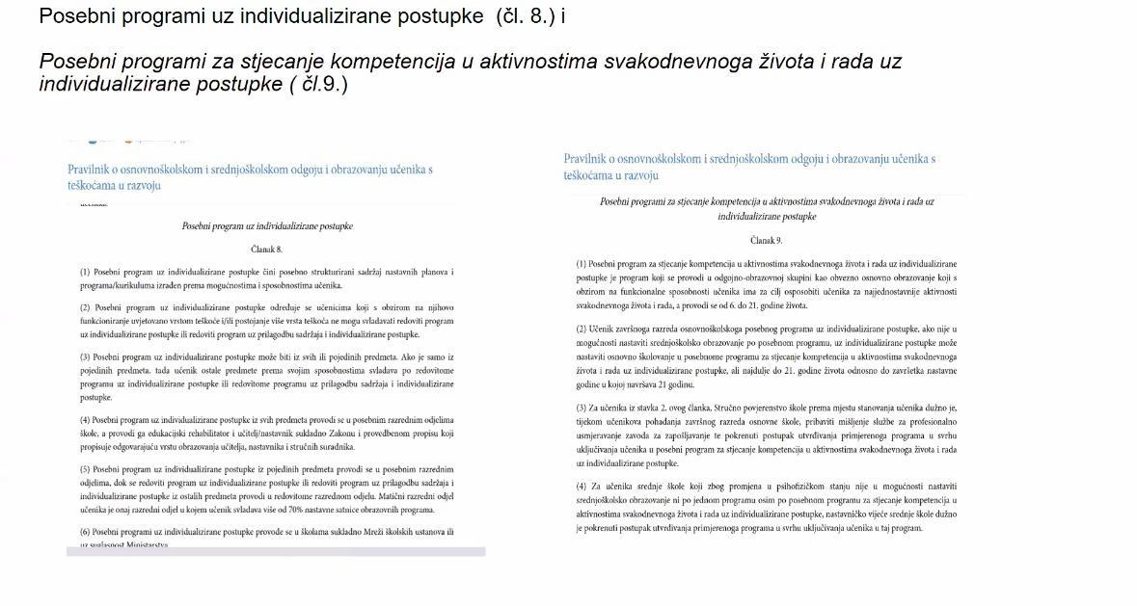
Raspored s naslovom i sadržajem s popisom
Ovdje dodajte prvu natuknicu
Ovdje dodajte drugu natuknicu
Ovdje dodajte treću natuknicu

Slide 4
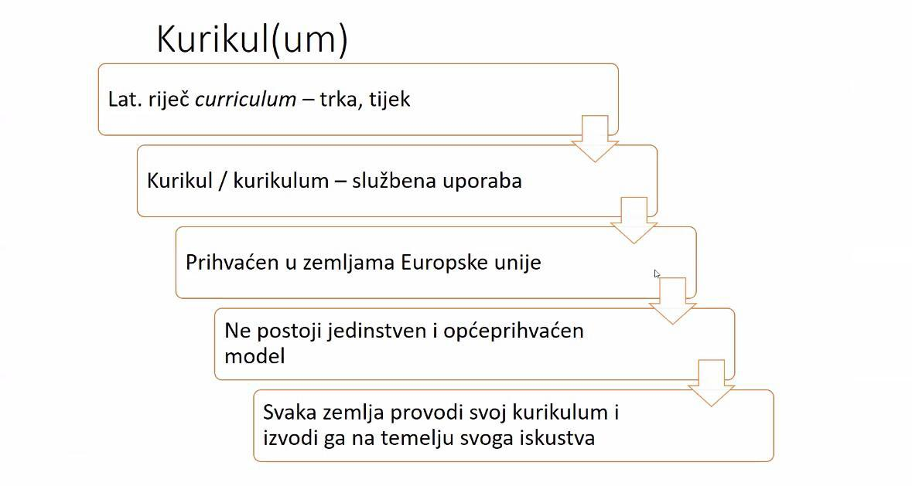

Slide 5
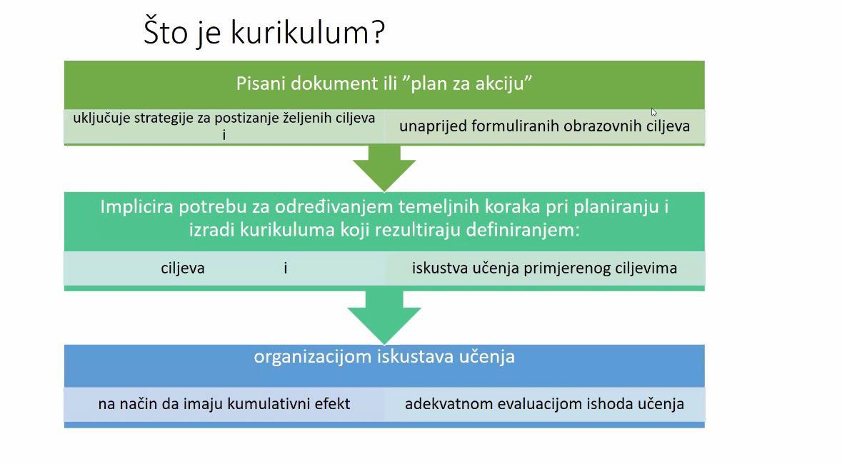

Slide 6
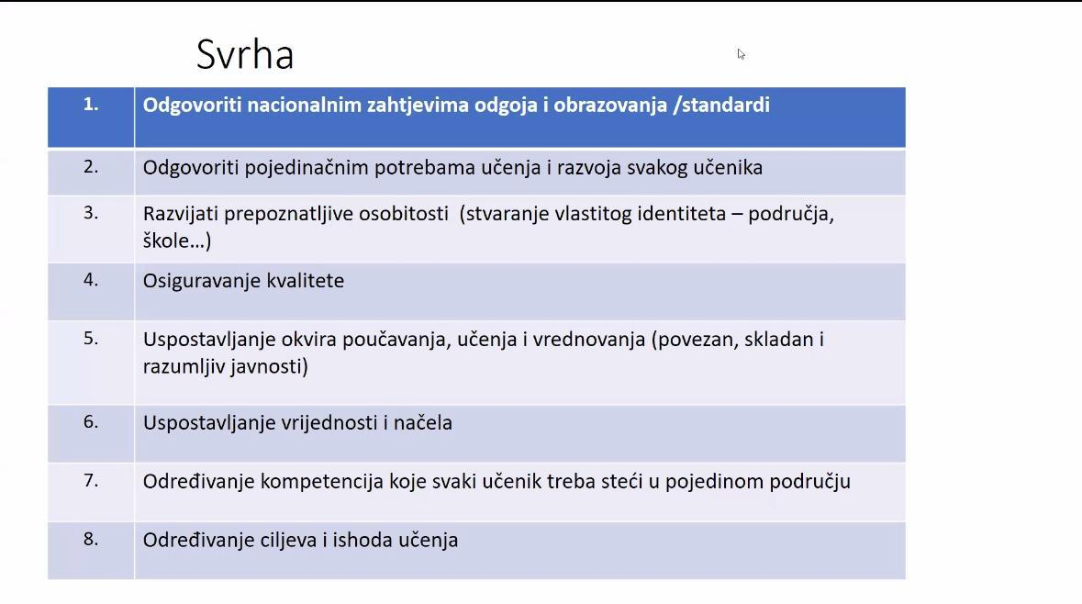

Slide 7
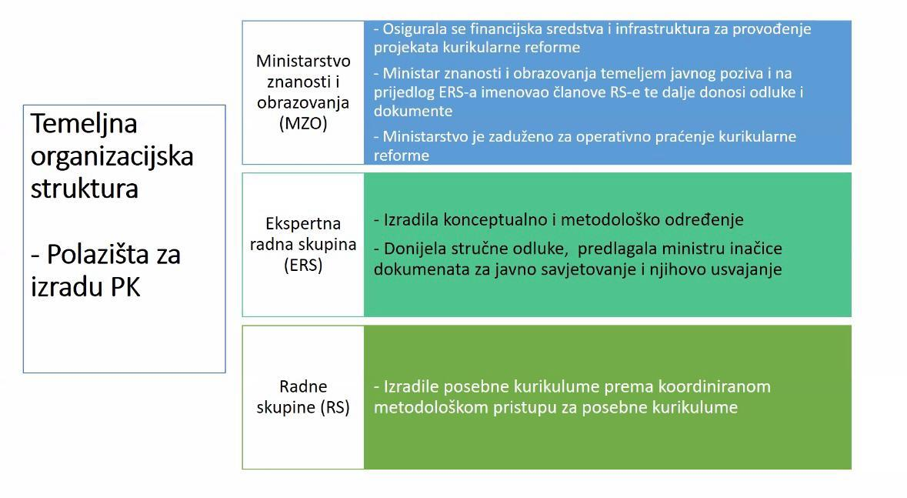

Slide 8
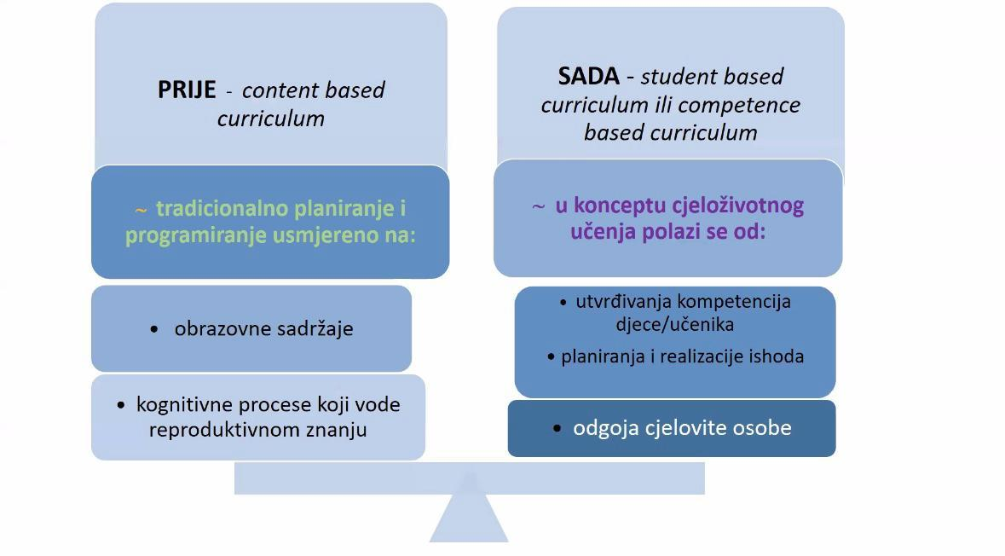

Slide 9
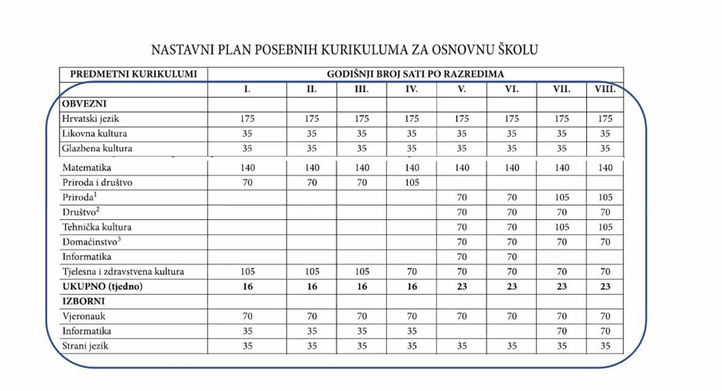

Slide 10
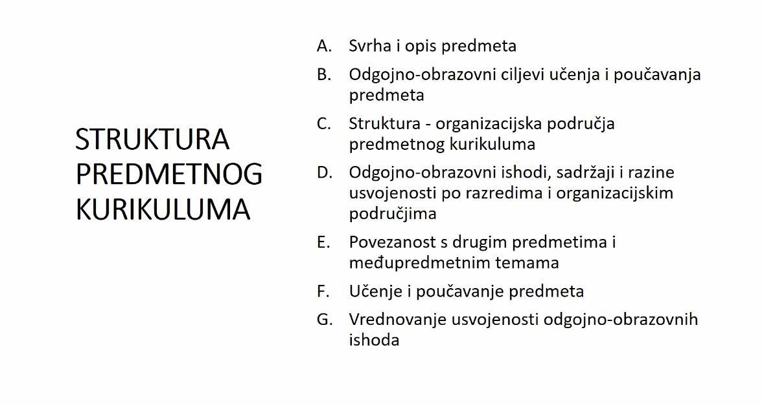

Slide 11
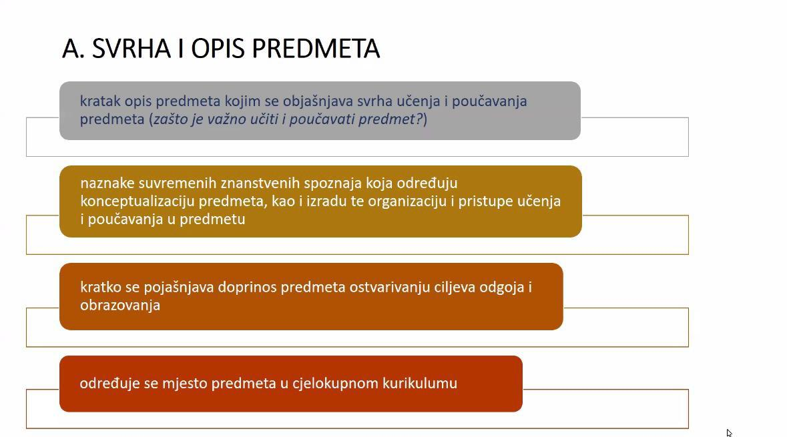

Slide 12
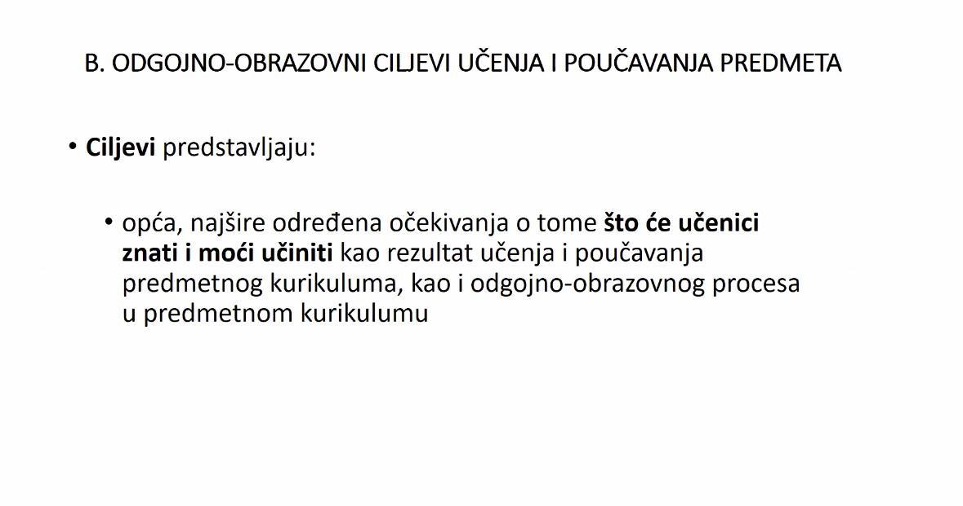

Slide 13
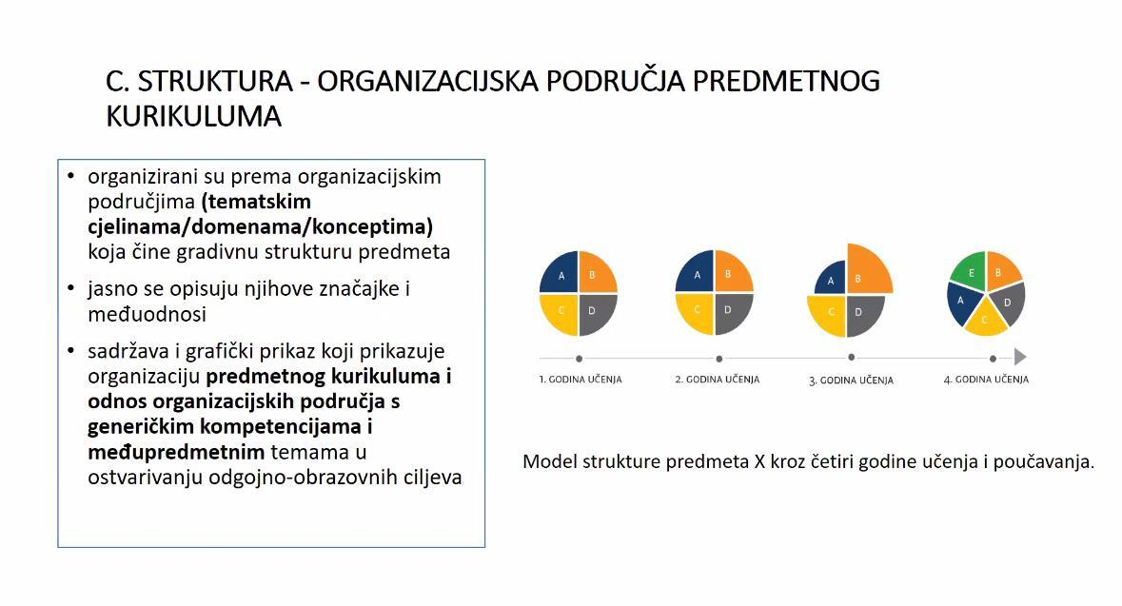

Slide 14
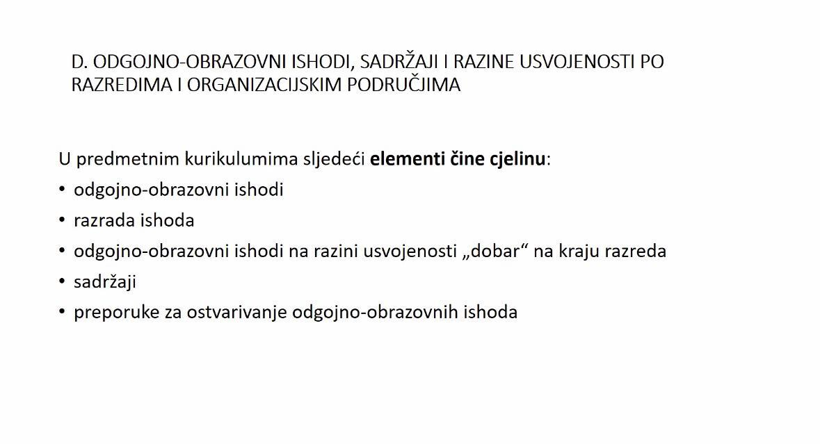

Slide 15
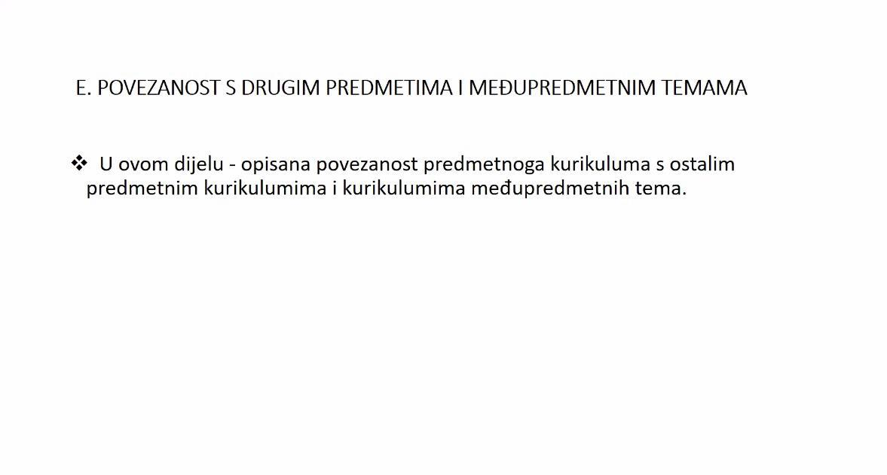

Slide 16
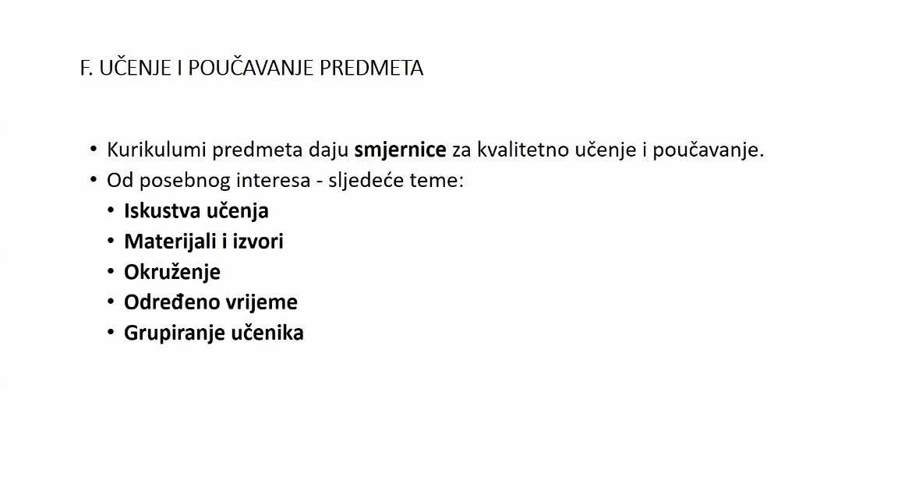

Slide 17
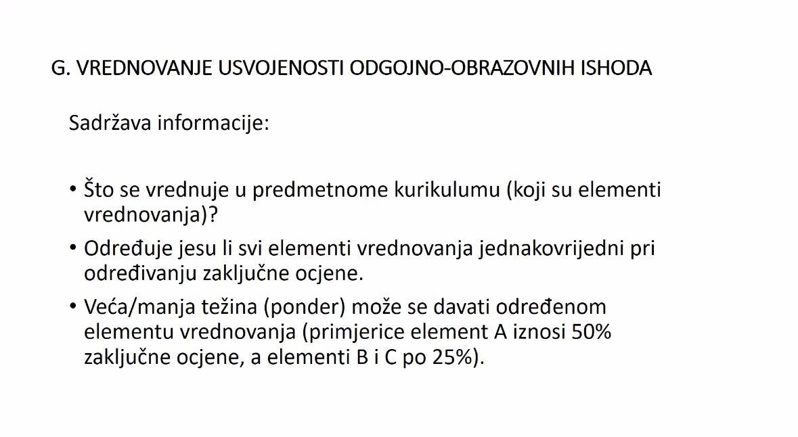

Slide 18
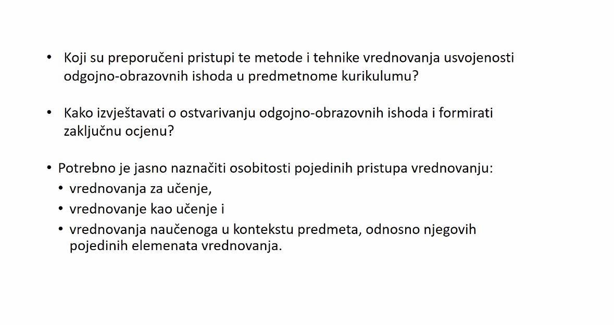

Slide 19
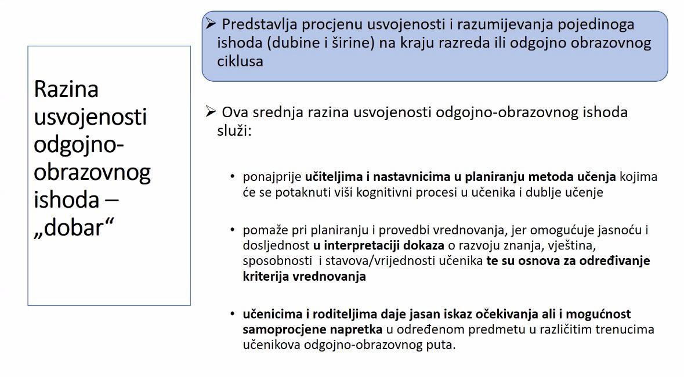

Slide 20
